Slide 1

Lorient Vous Propose l’Île Hydra ( Grèce )

Slide 2
Hydra, connue dans l’Antiquité sous le nom d’Hydréa, est une île grecque du golfe Saronique, au sud d’Athènes, dans la mer Égée, en face de la péninsule de l’Argolide. Ses marchands contribuèrent à en faire l’une des grandes puissances navales de la mer Méditerranée à l’époque moderne

Slide 3
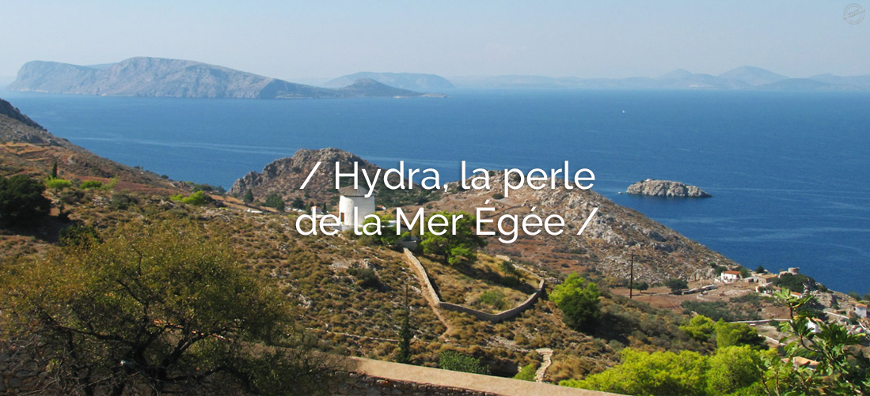

Slide 4
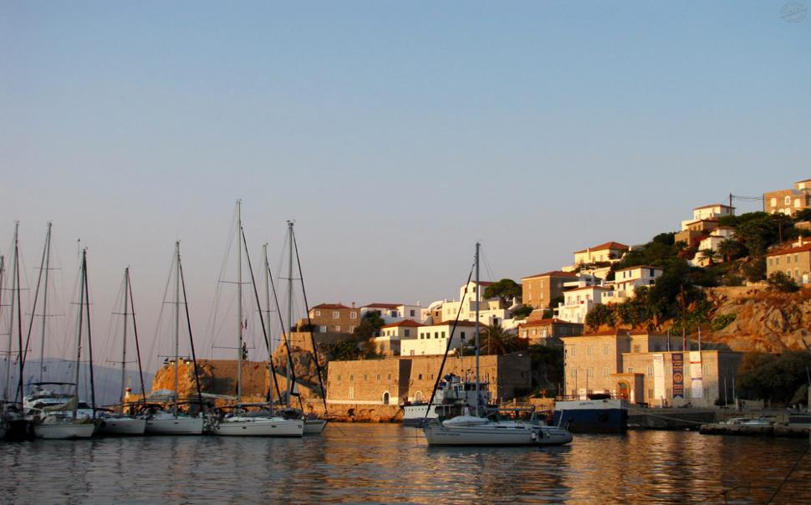
L’île est totalement dépourvue de voiture

Slide 5
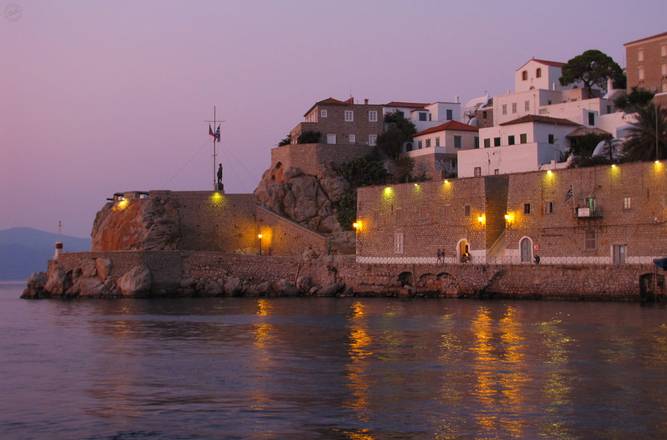

Slide 6
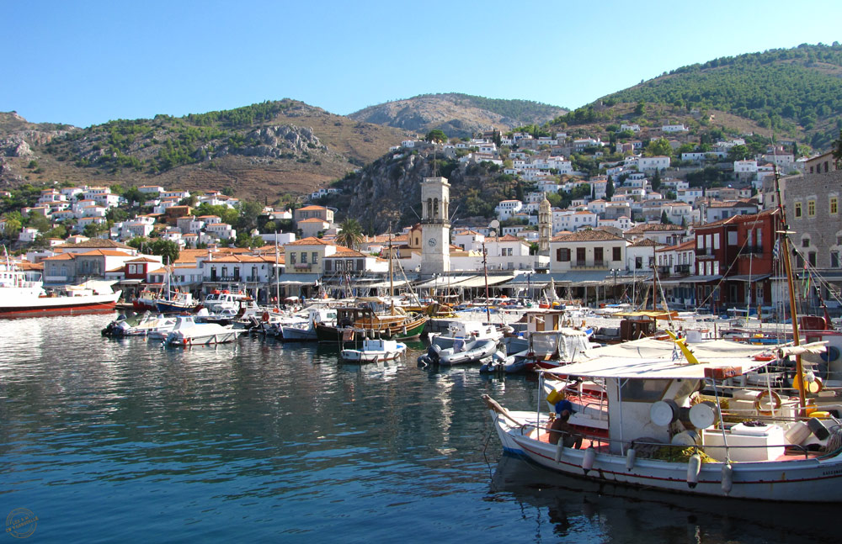

Slide 7
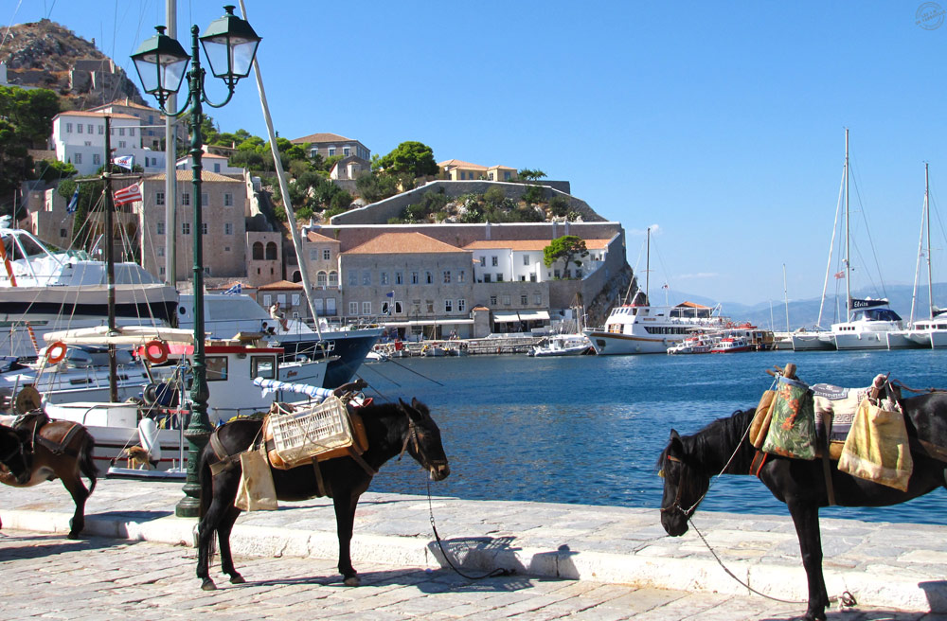

Slide 8
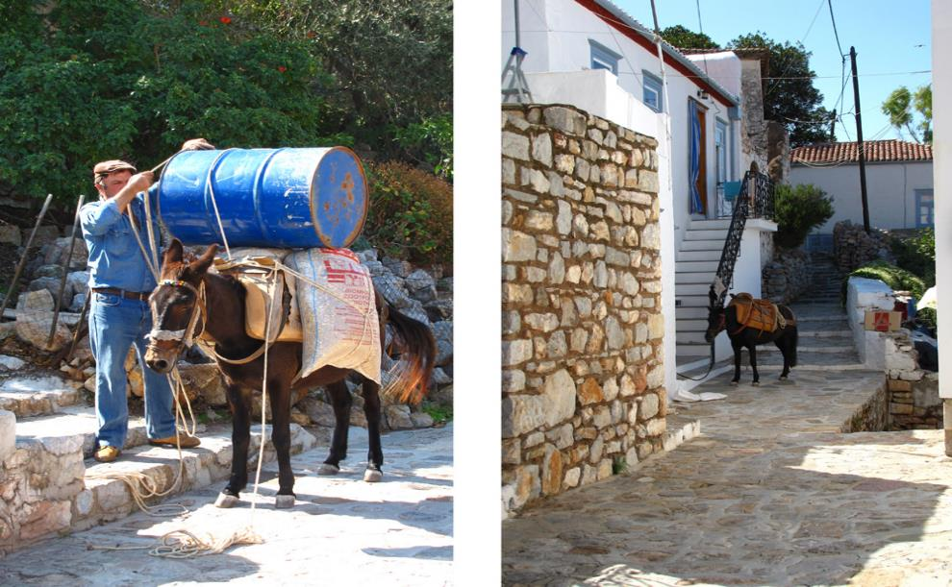

Slide 9
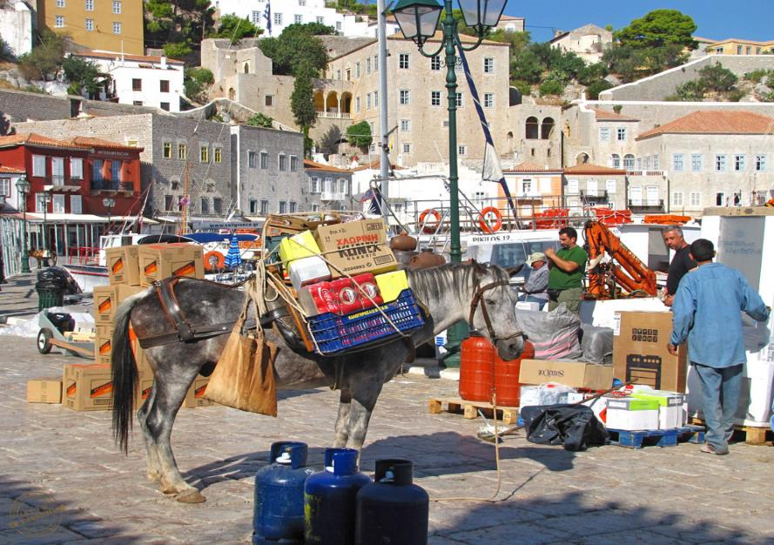

Slide 10
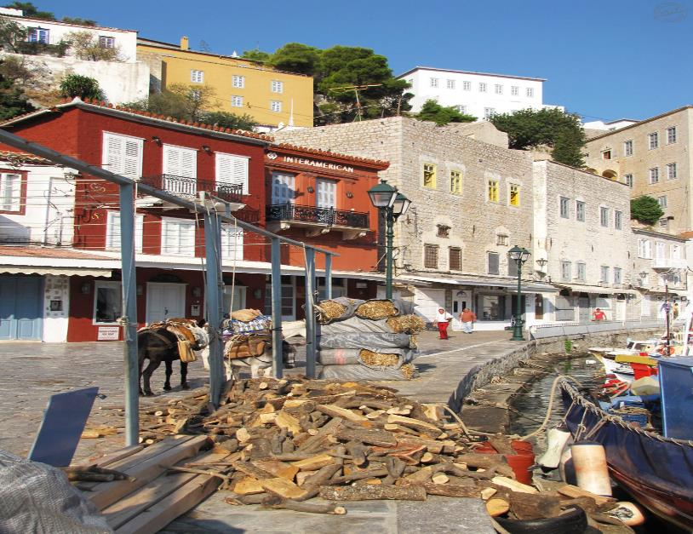

Slide 11
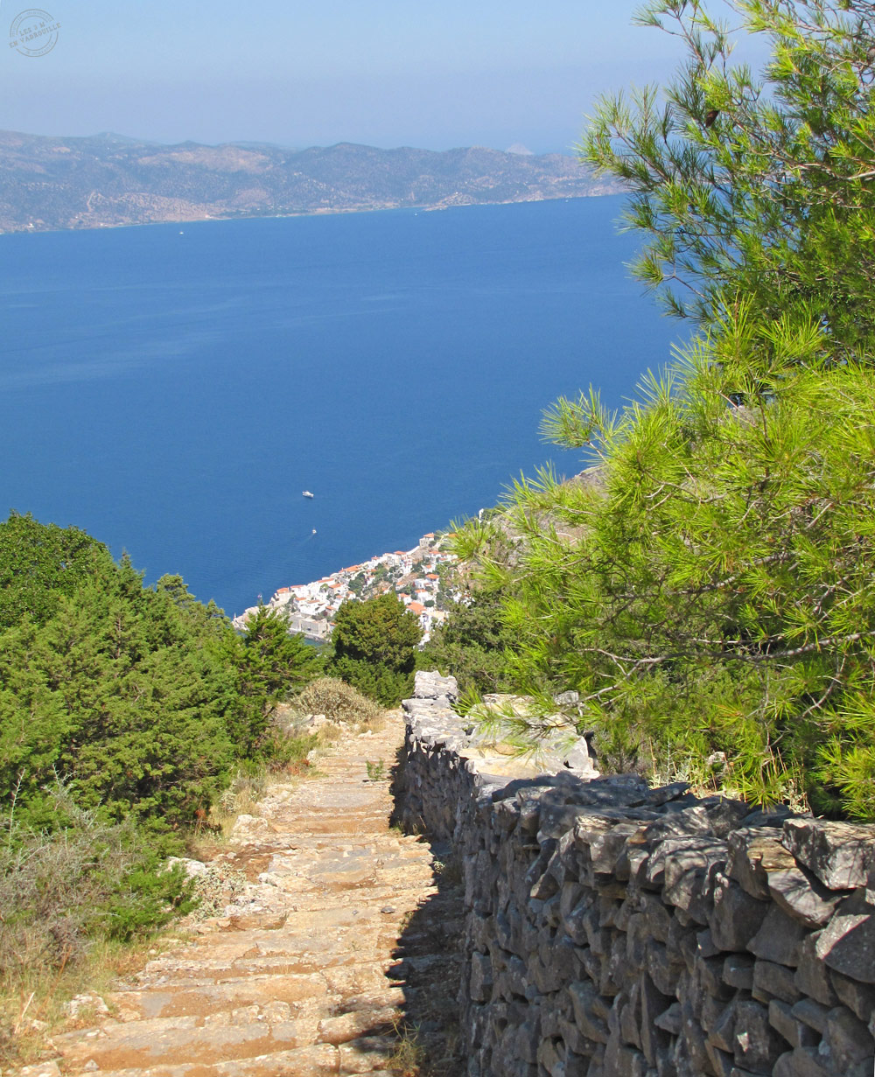

Slide 12
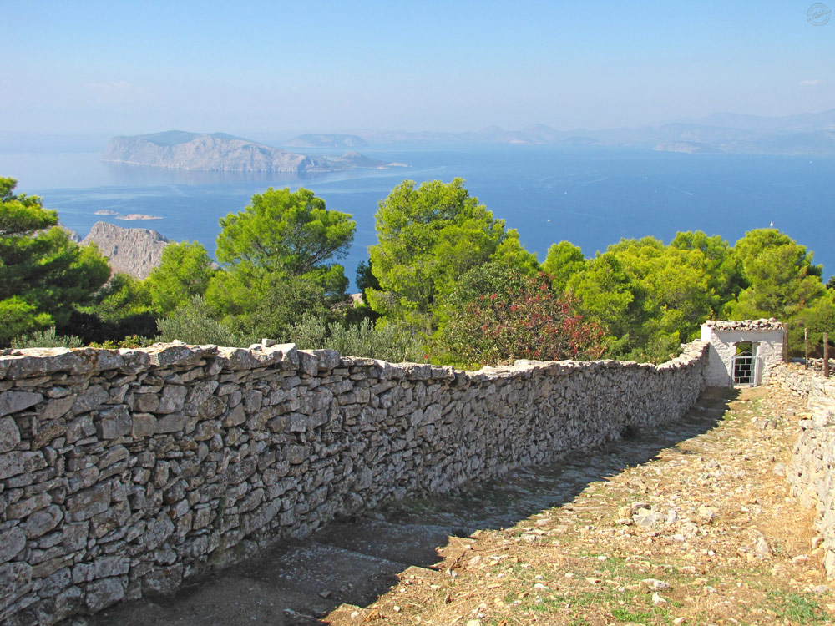

Slide 13
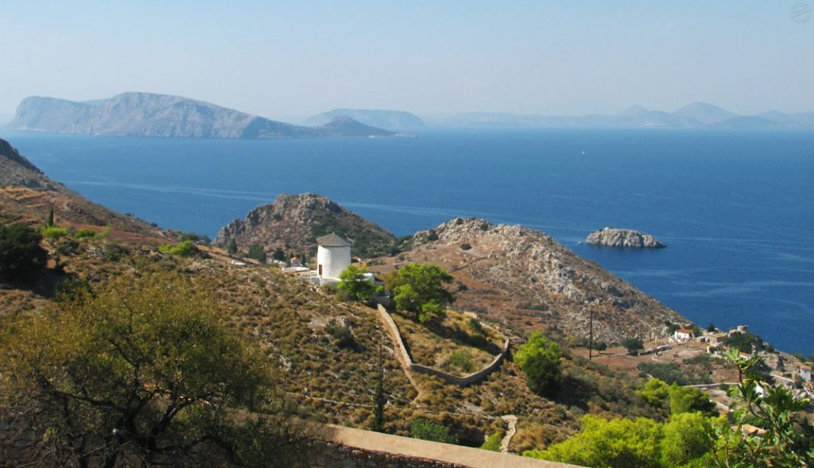

Slide 14
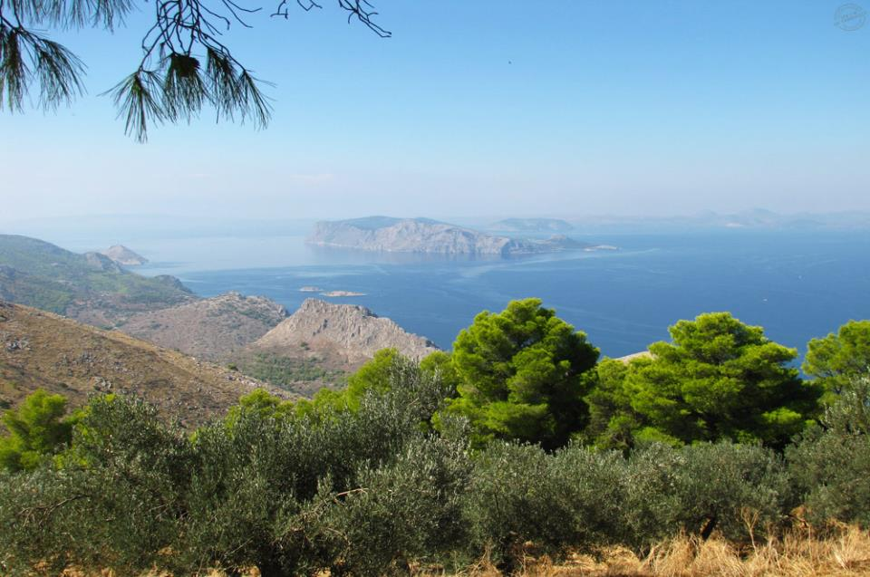

Slide 15
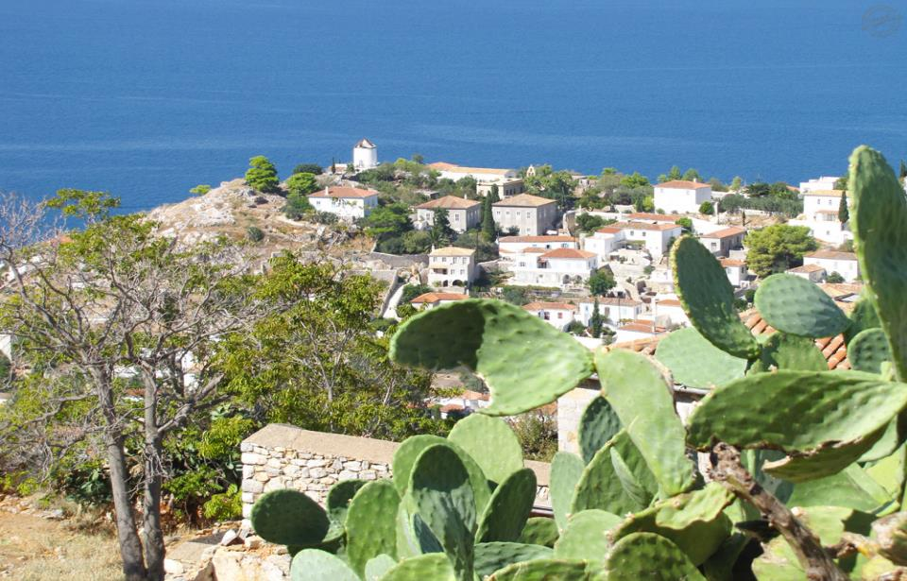

Slide 16
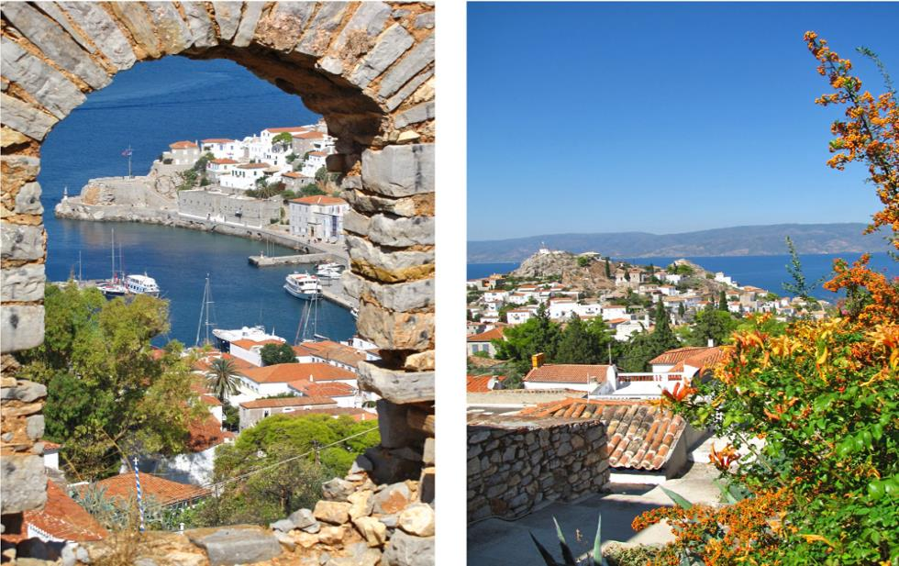

Slide 17
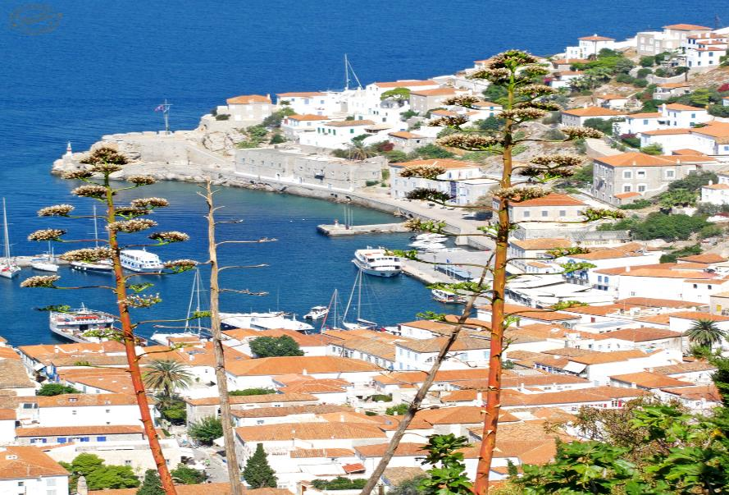

Slide 18
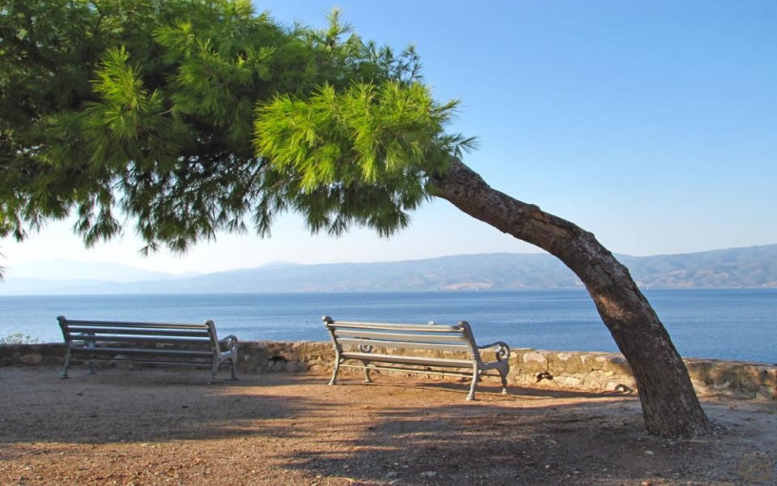

Slide 19
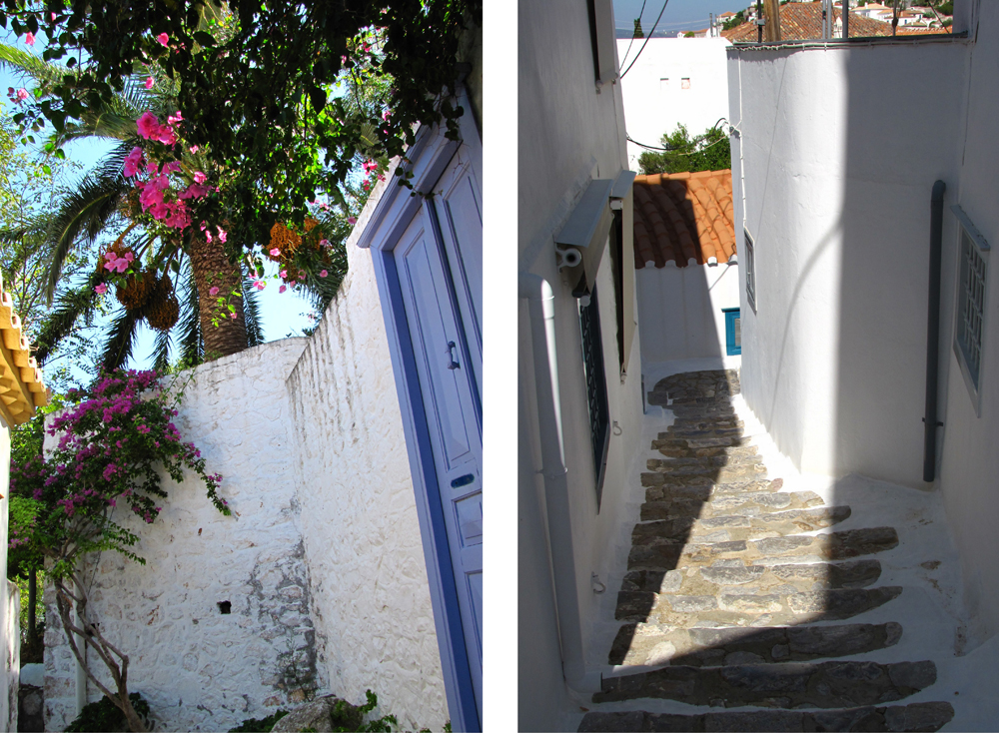

Slide 20
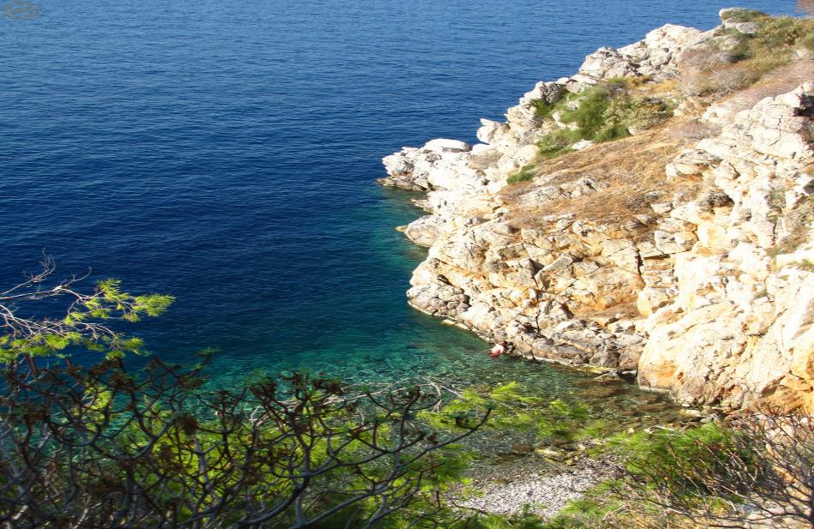

Slide 21
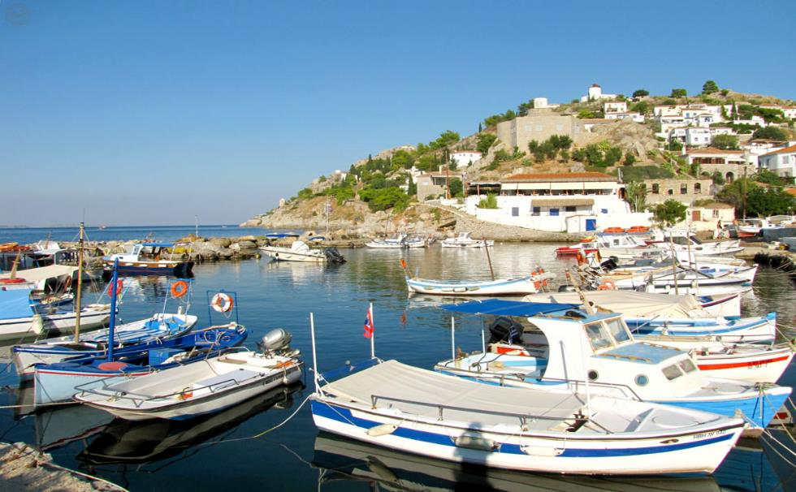

Slide 22
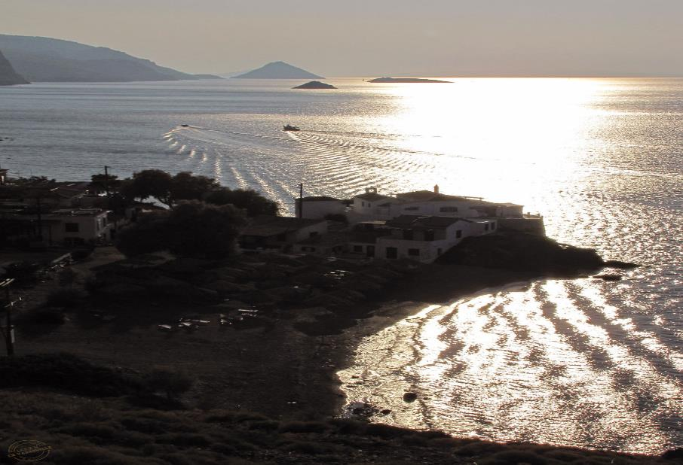

Slide 23
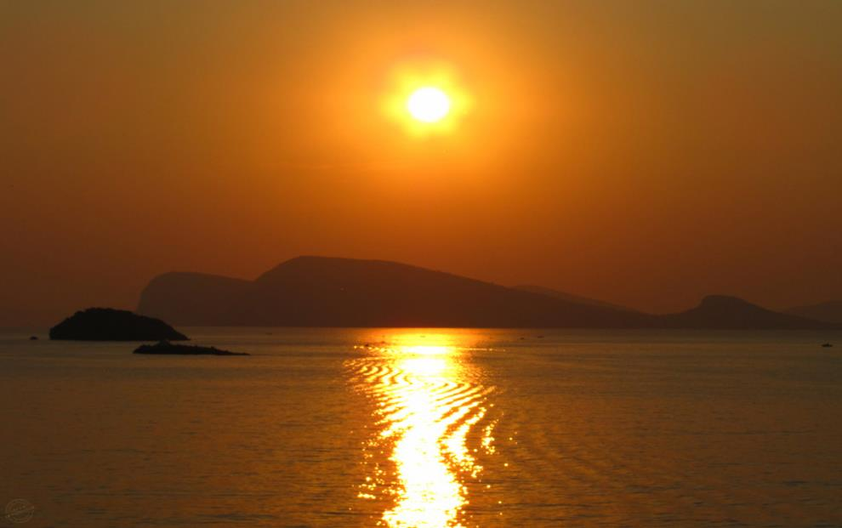

Slide 24
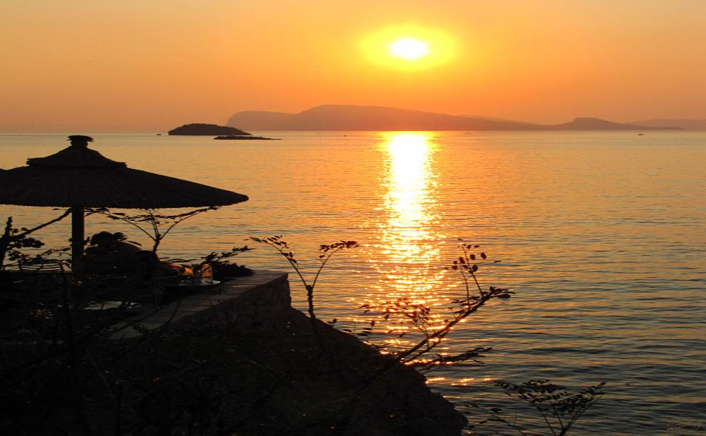

Slide 25
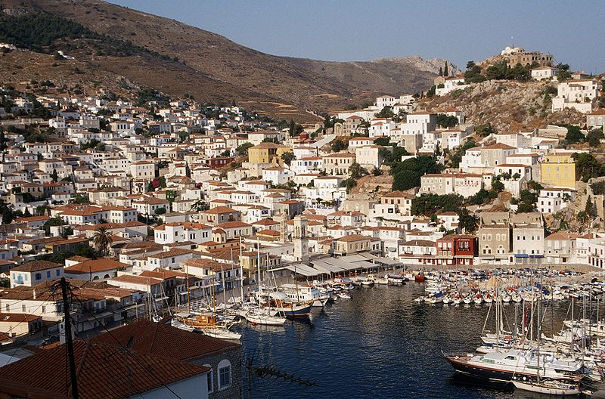
Vue du port d'Hydra.

Slide 26
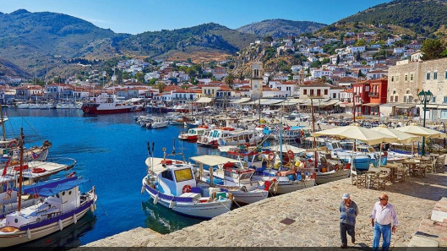

Slide 27

Le braiment des ânes, le claquement des voiles des bateaux, les miaulements des chats et le tintement des verres font tous partie de la bande-son de la vie sur l' île grecque d'Hydra.

Slide 28
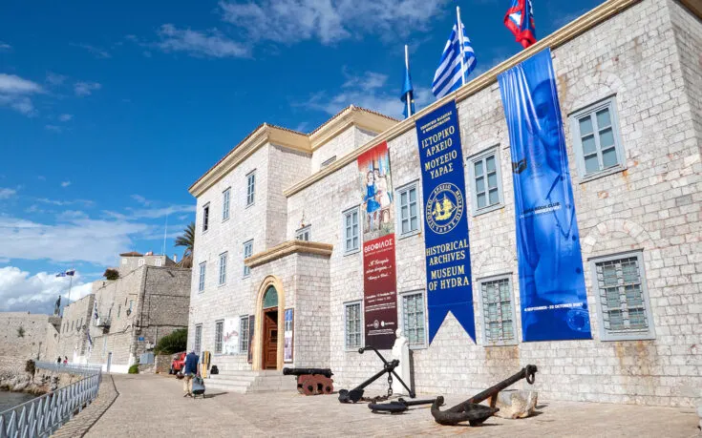
Musée des archives historiques d'Hydra

Slide 29
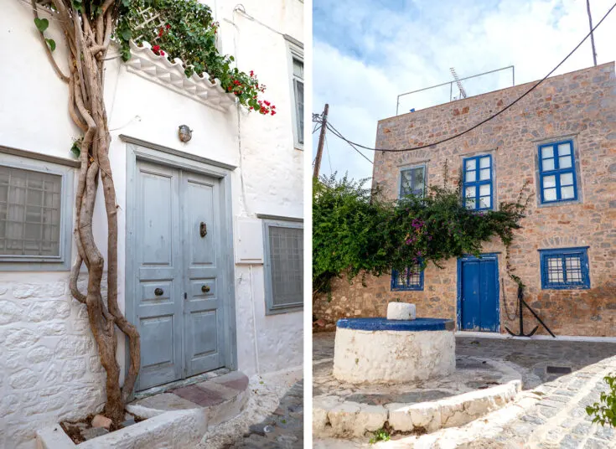
Porte d'entrée de Leonard Cohen et Australia House

Slide 30
Lorient Vous a Proposer L’Île Hydra (Grèce )
Les Images Et le Son Du Net
Lorient

